Slide 1
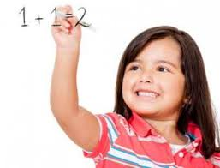
CHÀO MỪNG CÁC CON ĐẾN VỚI
TRÒ CHƠI “RUNG CHUÔNG VÀNG”

Slide 2
PHẦN 1: KHỞI ĐỘNG
Trong phần khởi động có 10 câu hỏi
Các con sẽ có thời gian suy nghĩ cho mỗi câu hỏi
là 5 giây. Sau khi hết thời gian suy nghĩ các con sẽ
trả lời bằng cách chọn đáp án, nếu là đáp án đúng
chọn khuôn mặt cười , nếu là đáp án sai chọn
khuôn mặt mếu

Slide 3
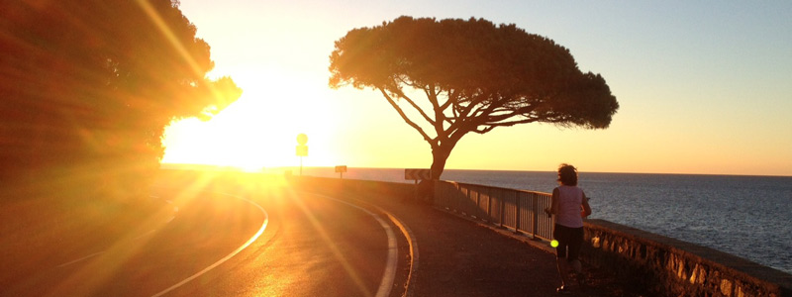
Câu hỏi 1: Mùa hè thời tiết nóng nực,
Đúng hay sai?
1
2
5
3
4

Slide 4
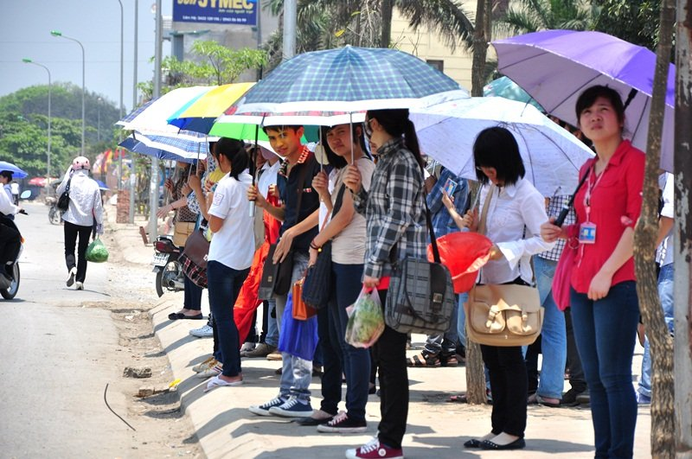
Câu hỏi 2: Khi ra đường vào mùa hè không cần mang
Đồ dùng che nắng như ô, mũ, khẩu trang,…,
Đúng hay sai?
1
2
5
3
4

Slide 5
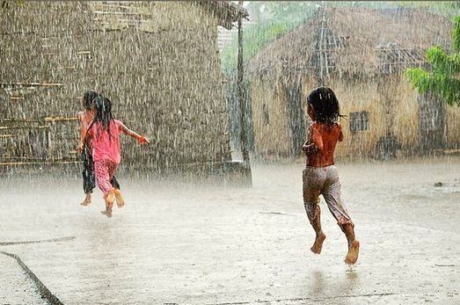
Câu hỏi 3: Mùa hè thường có mưa rào,
đúng hay sai?
1
2
5
3
4

Slide 6
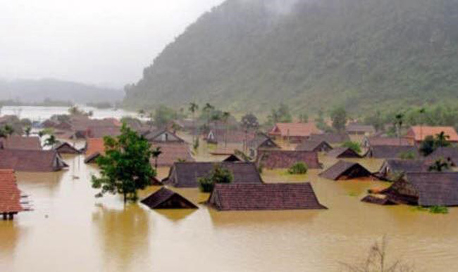
Câu hỏi 4: Hình ảnh dưới đây là núi lửa,
Đúng hay sai?
1
2
5
3
4

Slide 7
Câu hỏi 5: Hình vuông có 4 cạnh
không bằng nhau, đúng hay sai?
1
2
5
3
4

Slide 8
Câu hỏi 6: Số còn thiếu trong dãy số sau là số 4,
đúng hay sai
1
2
5
3
4
1 2 3 5

Slide 9
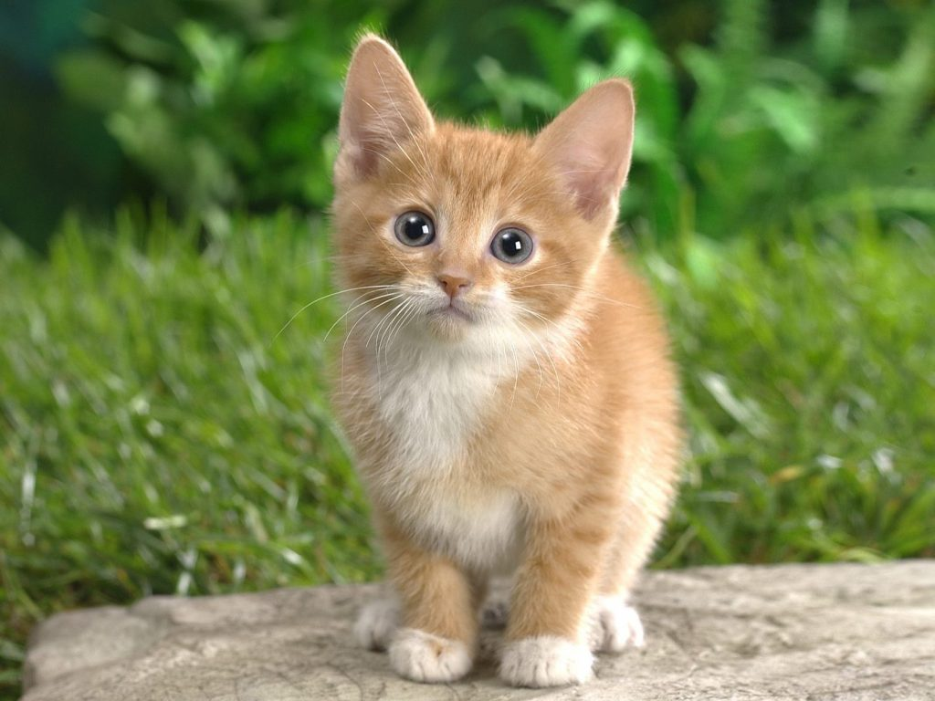
Câu hỏi 7: Con mèo là con vật có 5 chân,
Đúng hay sai?
1
2
5
3
4

Slide 10
Câu hỏi 8: Trong quy tắc sắp xếp dưới đây,
Hình còn thiếu là hình ngôi sao, đúng hay sai?
1
2
5
3
4

Slide 11
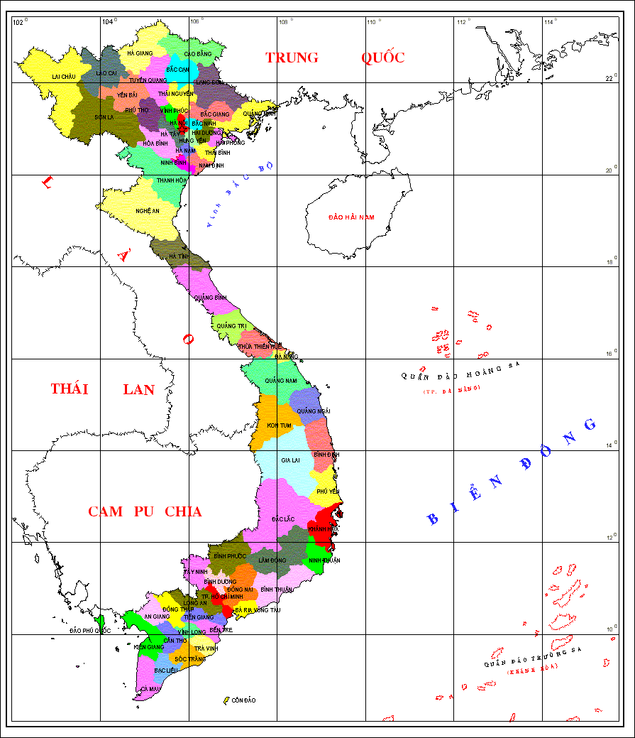
Câu hỏi 9: Việt Nam là đất nước thuộc khu vực châu Á,
Đúng hay sai?
1
2
5
3
4

Slide 12
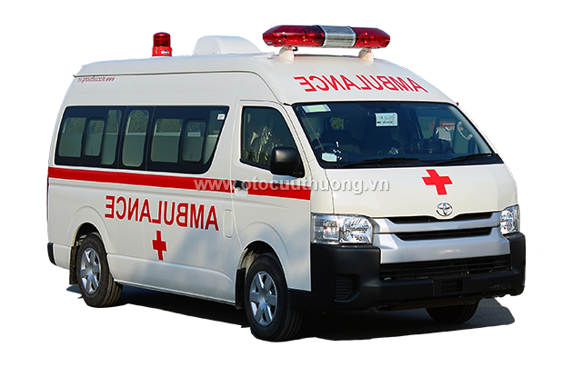
Câu hỏi 10: Số điện thoại gọi xe cứu thương là 113,
Đúng hay sai?
1
2
5
3
4

Slide 13
PHẦN 2: Tăng tốc
Trong phần tang tốc cũng có 10 câu hỏi
Các con có thời gian suy nghĩ cho mỗi câu hỏi
là 5 giây. Sau khi hết thời gian suy nghĩ các con sẽ
trả lời bằng cách chọn đáp án, nếu là đáp án đúng
chọn khuôn mặt cười , nếu là đáp án sai chọn
khuôn mặt mếu

Slide 14
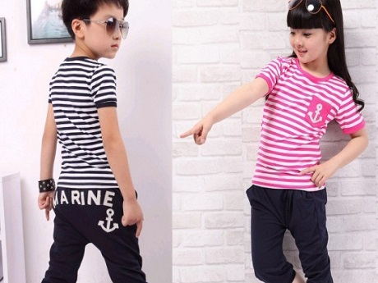
Câu hỏi 11: Hình ảnh dưới đây là trang phục mùa hè,
Đúng hay sai?
1
2
5
3
4

Slide 15
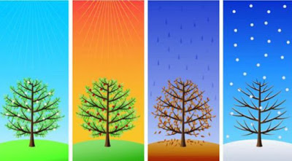
Câu hỏi 12: Một năm có 3 mùa,
Đúng hay sai?
1
2
5
3
4

Slide 16
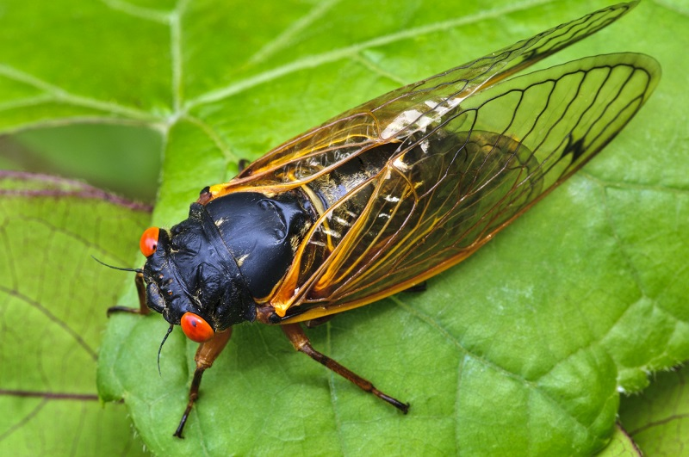
Câu hỏi 13: Con ve kêu báo hiệu mùa hè về,
đúng hay sai?
1
2
5
3
4

Slide 17
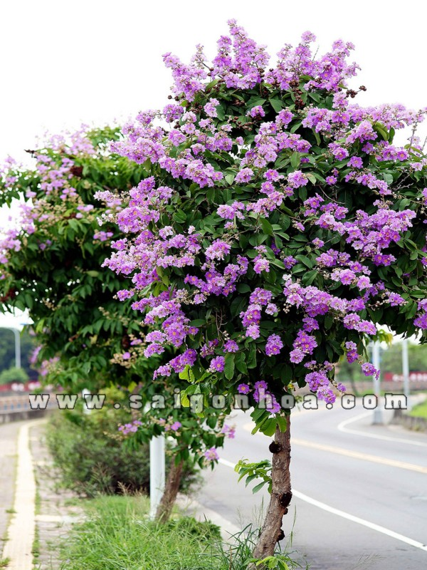
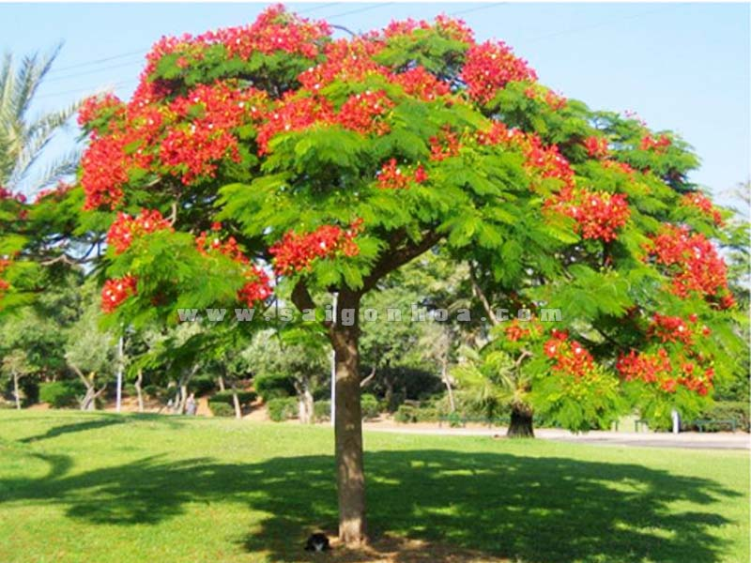
Câu hỏi 14: Loài hoa đặc trưng nở vào mùa hè
là hoa phượng và hoa bằng lăng, đúng hay sai?
1
2
5
3
4

Slide 18
Câu hỏi 15: Số lượng hình tròn nhiều hơn
số lượng hình tam giác là 1, đúng hay sai?
1
2
5
3
4

Slide 19
Câu hỏi 16: Từ 6 hình ngôi sao cô tách làm 2 phần
Một phần là 2 còn một phần là 4, đúng hay sai?
1
2
5
3
4

Slide 20
Câu hỏi 17: Trong những số sau,
số 4 là số lớn nhất đúng hay sai?
1
2
5
3
4
1, 2, 3, 4, 5, 6

Slide 21
Câu hỏi 18: Trong dãy sắp xếp sau, hình còn thiếu
là hình trái tim, đúng hay sai?
1
2
5
3
4

Slide 22
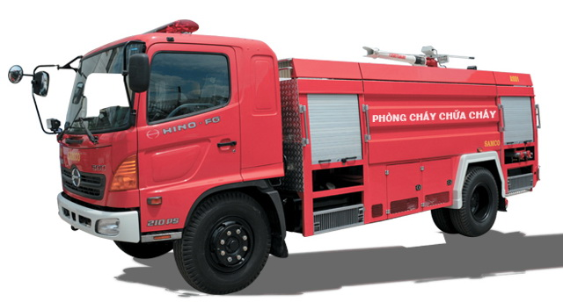
Câu hỏi 19: Số điện thoại gọi xe cứu hỏa là 115,
Đúng hay sai?
1
2
5
3
4

Slide 23
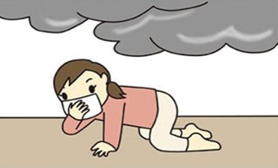
Câu hỏi 20: Nếu xảy ra hỏa hoạn, con sẽ gọi
xe cứu hỏa 114, sau đó lấy khăn ướt
bịt mũi và bò cúi thấp người men theo
Tường ra phía cửa để tìm cách thoát khỏi
đám cháy, đúng hay sai?
1
2
5
3
4

Slide 24
PHẦN 3: VỀ ĐÍCH
Trong phần thi về đích, các con
chỉ có 3 giây để suy nghĩ. Sau khi
hết thời gian bạn nào bấm chuông
Nhanh nhất sẽ được trả lời, nếu
Trả lời sai sẽ dành quyền trả lời cho
bạn khác, bạn nào bấm chuông trước
thời gian suy nghĩ sẽ bị phạm quy.

Slide 25
Câu hỏi 21: Hình có 3 cạnh gọi là hình gì?
2
1
3

Slide 26
Câu hỏi 22: Số lượng hình trái tim nhiều hơn
Số lượng hình ngôi sao là mấy?
2
1
3
Đáp án: Số hình trái tim nhiều hơn
Số hình ngôi sao là 2

Slide 27
Câu hỏi 23: Từ 5 hình ngôi sao tách làm 2 phần
Có mấy cách tất cả, kể tên các cách?
2
1
3

Slide 28
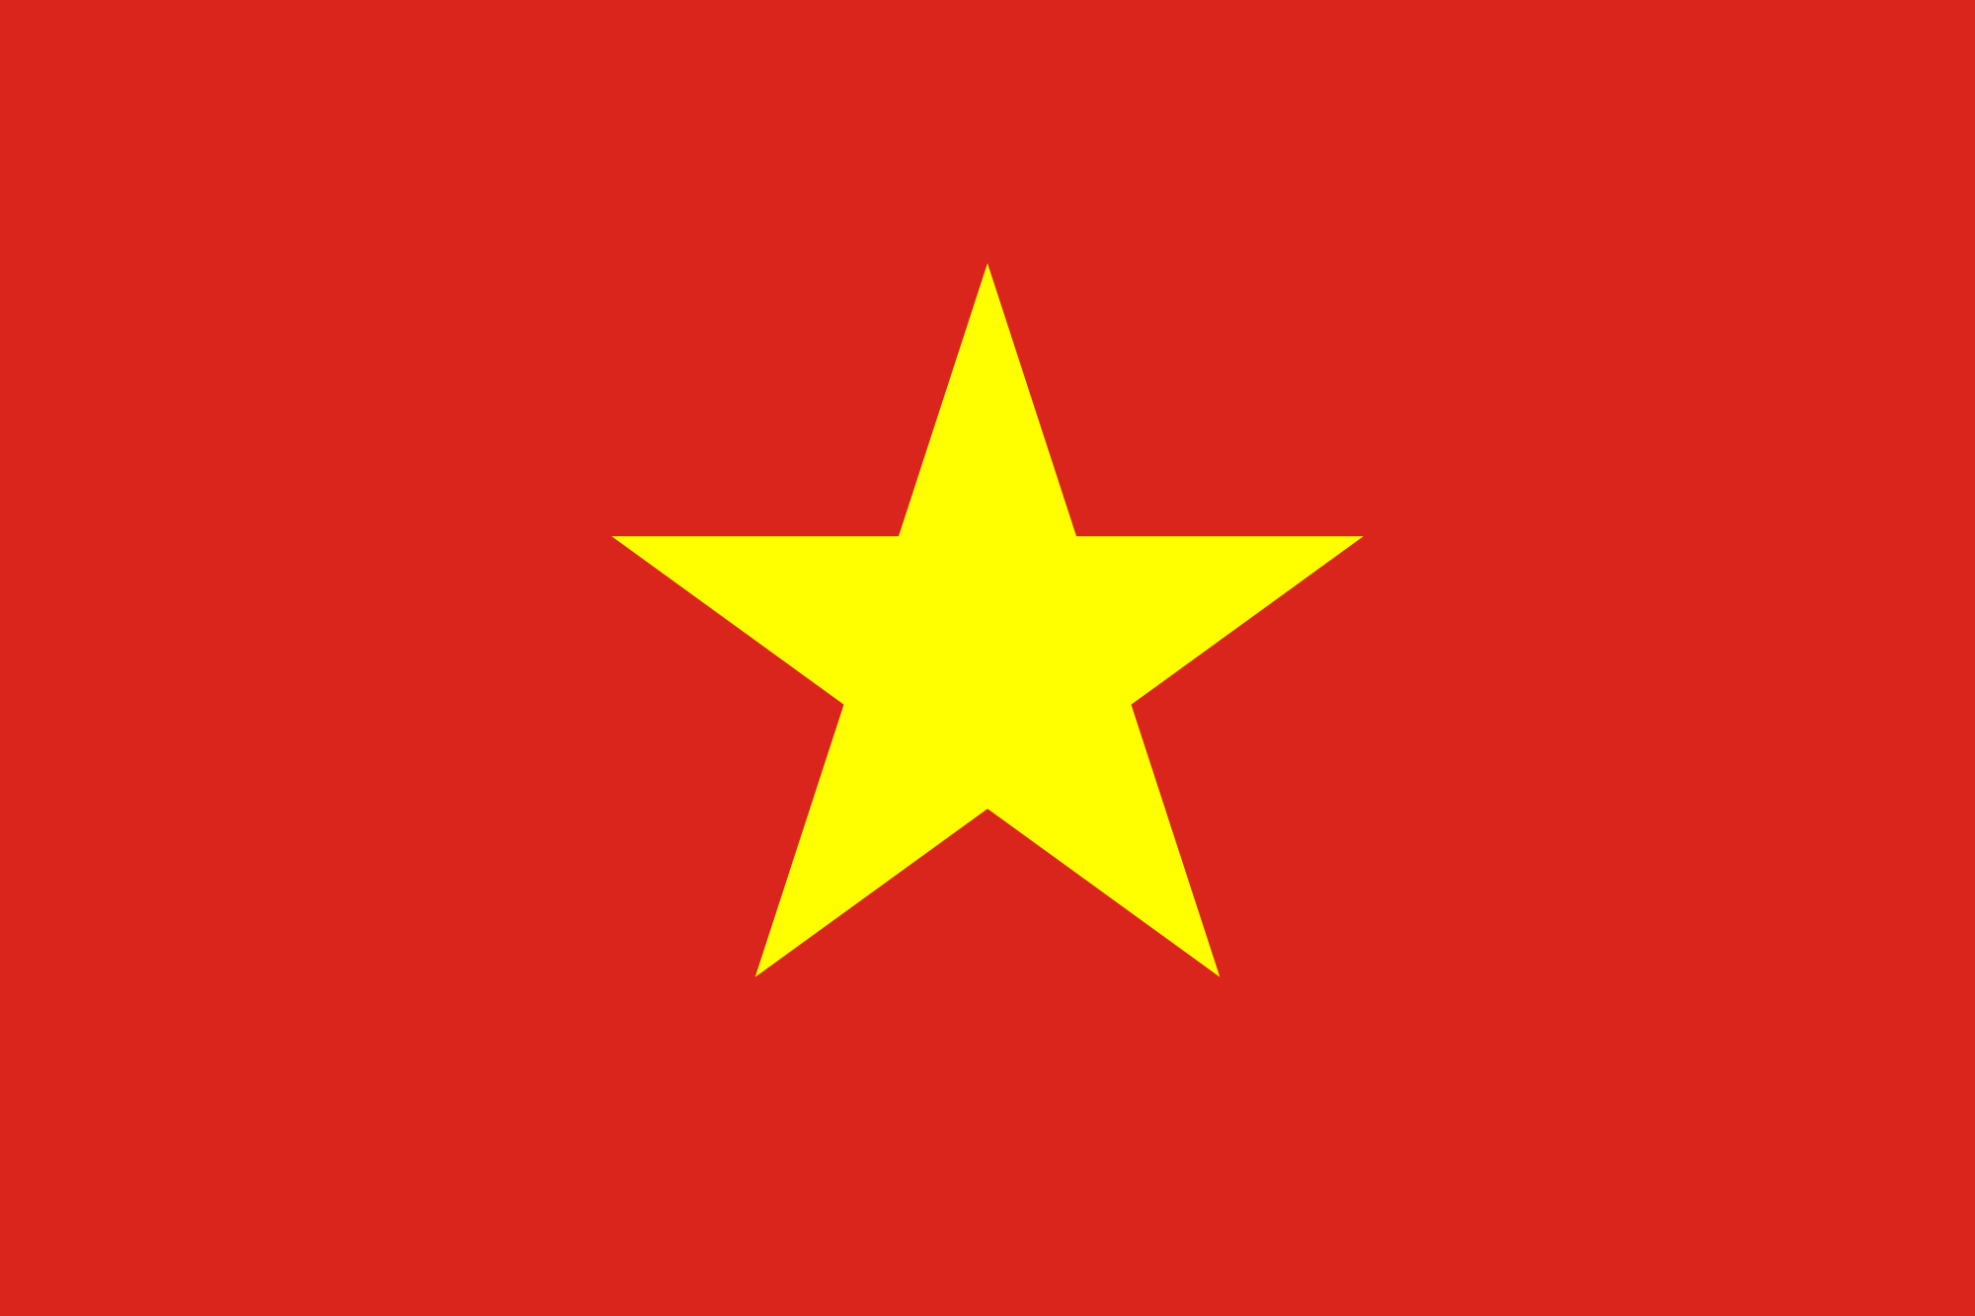
Câu hỏi 24: Đây là cờ nước nào?
2
1
3
Đáp án: Việt Nam

Slide 29
Câu hỏi 25: Đây là cờ nước nào?
2
1
3
Đáp án: Nước Mỹ

Slide 30
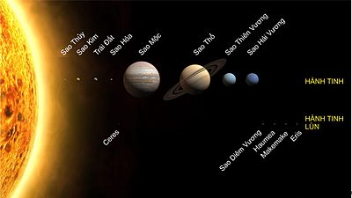
Câu hỏi 26: Có mấy hành tinh trong hệ mặt trời?
2
1
3
Đáp án: 8 hành tinh

Slide 31
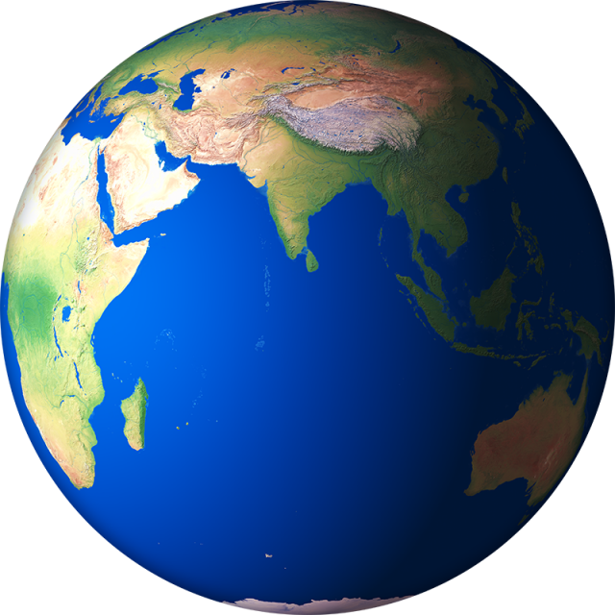
Câu hỏi 27: Trái đất là hành tinh thứ mấy
trong hệ mặt trời?
2
1
3
Đáp án:
thứ 3

Slide 32
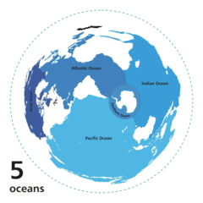
Câu hỏi 28: Trên tái đất có mấy đại dương,
Kể tên các đại dương?
2
1
3
Đáp án: 5 đại dương
Thái BÌnh Dương
Đại Tây Dương
Ấn Dộ Dương
Bắc Băng Dương

Slide 33
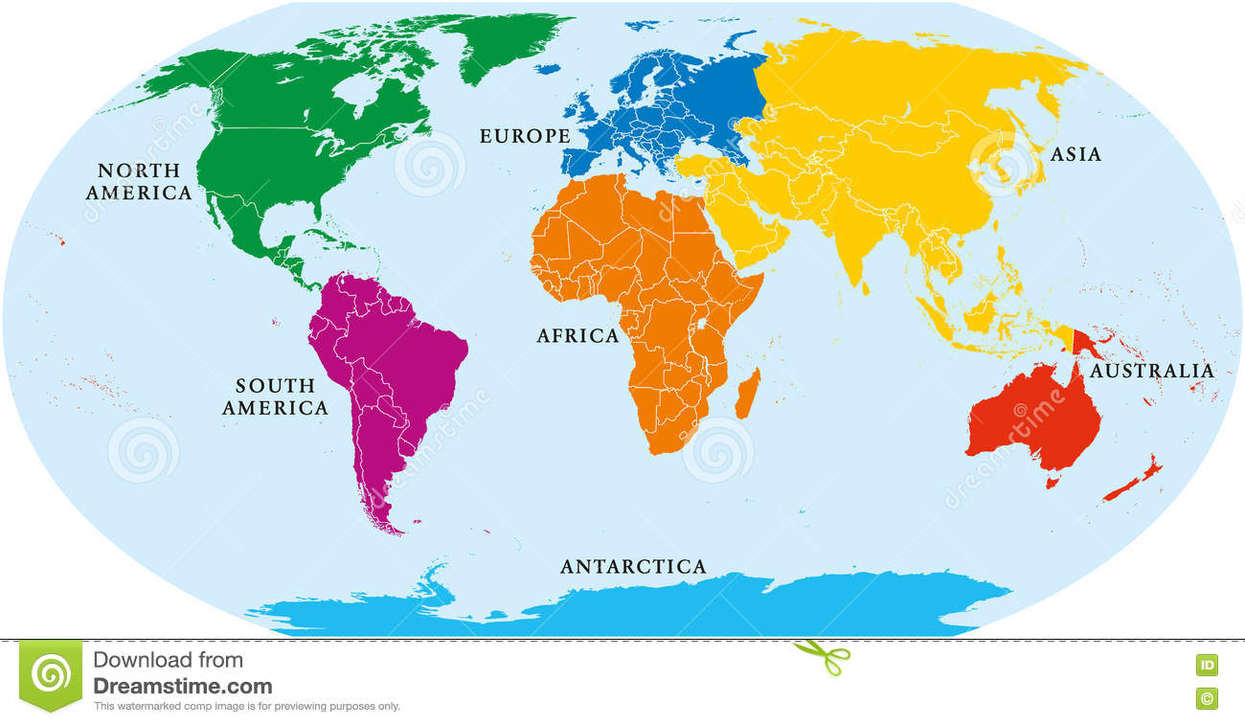
Câu hỏi 29: Trên trái đất có mấy châu lục?
Kể tên các châu lục đó?
2
1
Đáp án: 5 Châu Lục
Châu Âu
Châu Á
Châu Mỹ
Châu Phi
Châu Úc
(Châu đại dương)
3

Slide 34
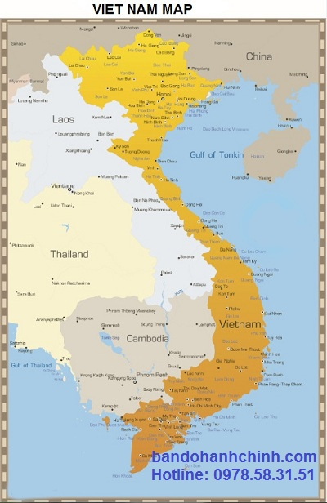
Câu hỏi 30: Việt Nam có núi lửa
hoạt động không?
2
1
3
Đáp án: Không

Slide 35
TRÒ CHƠI ĐẾN ĐÂY LÀ
KẾT THÚC
Chúc các con vui khỏe!

